Slide 1


PLANEACIÓN CON ENFOQUE A
GESTIÓN PARA RESULTADOS
ASPECTOS RELEVANTES A CONSIDERAR EN EL PROCESO DE FORMULACIÓN DEL
PLAN MUNICIPAL DE DESARROLLO
23 – 26 OCTUBRE 2019

Slide 2
CONTENIDO
1.- Aspectos normativos.
2.- Aspectos organizativos.
3.- Gestión para Resultados: Planeación Orientada a Resultados
3.1. Planeación Estratégica.
3.2. Planeación Operativa.
3.3. Planeación Participativa.
4.- Metodología del Marco Lógico (MML).
5.- Presupuesto basado en Resultados.
6.- Indicadores de desempeño y su Evaluación (Sistema de Evaluación del Desempeño)

Slide 3
1.- Aspectos normativos.
La planeación del Desarrollo Municipal tiene como referentes las siguientes bases legales:
1. Constitución Política de los Estados Unidos Mexicanos.
2. Ley de Planeación (Nacional)
3. Constitución Política del Estado Libre y Soberano de San Luis Potosí
4. Ley de Planeación del Estado y Municipios de San Luis Potosí.
5. Ley Orgánica del Municipio Libre del Estado de San Luis Potosí.
(Art. 2)
Artículo 2o.- La planeación deberá llevarse a cabo como un medio para el eficaz desempeño de la responsabilidad del Estado sobre el desarrollo equitativo, incluyente, integral, sustentable y sostenible del país, con perspectiva de interculturalidad y de género, y deberá tender a la consecución de los fines y objetivos políticos, sociales, culturales, ambientales y económicos contenidos en la Constitución Política de los Estados Unidos Mexicanos. Para ello, estará basada en los siguientes principios:

Slide 4
I.- El fortalecimiento de la soberanía, la independencia y autodeterminación nacionales, en lo político, lo económico y lo cultural;
II.- La preservación y el perfeccionamiento del régimen representativo, democrático, laico y federal que la Constitución establece; y la consolidación de la democracia como sistema de vida, fundado en el constante mejoramiento económico, social y cultural del pueblo en un medio ambiente sano;
III.- La igualdad de derechos entre las personas, la no discriminación, la atención de las necesidades básicas de la población y la mejoría, en todos los aspectos de la calidad de la vida, para lograr una sociedad más igualitaria, garantizando un ambiente adecuado para el desarrollo de la población;
IV.- Las obligaciones del Estado de promover, respetar, proteger y garantizar los derechos humanos reconocidos en la Constitución y en los tratados internacionales de los que el Estado Mexicano sea parte;
V.- El fortalecimiento del pacto federal y del Municipio libre, para lograr un desarrollo equilibrado del país, promoviendo la descentralización de la vida nacional;

Slide 5
VI.- El equilibrio de los factores de la producción, que proteja y promueva el empleo; en un marco de estabilidad económica y social;
VII.- La perspectiva de género, para garantizar la igualdad de oportunidades entre mujeres y hombres, y promover el adelanto de las mujeres mediante el acceso equitativo a los bienes, recursos y beneficios del desarrollo, y
VIII.- La factibilidad cultural de las políticas públicas nacionales.
Art. 115 Constitución Política de los Estados Unidos Mexicanos.
Art. 114 Constitución Política del Estado de SLP
  V. Los Municipios, en los términos de las leyes federales y Estatales relativas, estarán facultados para:
  a) Formular, aprobar y administrar la zonificación y planes de desarrollo urbano municipal;
  c) Participar en la formulación de planes de desarrollo regional, los cuales deberán estar en concordancia con los planes generales de la materia. Cuando la Federación o los Estados elaboren proyectos de desarrollo regional deberán asegurar la participación de los municipios;

Slide 6
Constitución Política de los Estados Unidos Mexicanos, Artículo 134.
Los recursos económicos de que dispongan la Federación, los estados, los municipios, el Distrito Federal y los órganos político-administrativos de sus demarcaciones territoriales, se administrarán con eficiencia, eficacia, economía, transparencia y honradez para satisfacer los objetivos a los que estén destinados.
Los resultados del ejercicio de dichos recursos serán evaluados por las instancias técnicas que establezcan, respectivamente, la Federación, los estados y el Distrito Federal, con el objeto de propiciar que los recursos económicos se asignen en los respectivos presupuestos en los términos del párrafo anterior. Lo anterior, sin menoscabo de lo dispuesto en los artículos 74, fracción VI y 79.
Lineamientos para la construcción y diseño de indicadores de desempeño mediante la Metodología del Marco Lógico (Art. 6,7,9,54,64 y 79 de la Ley General de Contabilidad Gubernamental.
(http://www.dof.gob.mx/nota_detalle.php?codigo=5299144&fecha=16/05/2013)

Slide 7
Ley Orgánica del Municipio Libre del Estado de San Luis Potosí.
Gracias al fortalecimiento de su ámbito competencial derivado de la norma fundamental, se faculta a los ayuntamientos a participar en la formulación de planes de desarrollo regional, en la elaboración y aplicación de programas de ordenamiento en materia de reservas ecológicas y territoriales, y en la administración de la zonificación de planes de desarrollo urbano y municipal, así como en materia de transporte de pasajeros que afectan el ámbito de su circunscripción territorial.
ARTICULO 4°. Para el cumplimiento de sus fines y aprovechamiento de sus recursos, los ayuntamientos formularán planes de desarrollo y programas de acuerdo con las leyes y reglamentos de la materia, buscando sin menoscabo de la autonomía municipal, la congruencia con las administraciones estatal y federal como elemento fundamental para el fortalecimiento del federalismo.
ARTICULO 121. Los ayuntamientos planearán sus actividades en un Plan Municipal de Desarrollo, que deberá elaborarse, aprobarse y publicarse en un plazo no mayor de cuatro meses a partir de la instalación del Ayuntamiento.

Slide 8
2.- Aspectos organizativos.
Instrumentos para la planeación municipal
Proceso de Planeación
Comité de Planeación para el Desarrollo (COPLADE)
Convenio de Desarrollo Social (CDS)
Comité de Planeación para el Desarrollo Municipal (COPLADEM)
Convenio de Coordinación Estado - Municipio (CODEM)
Coordinar las relaciones entre los gobiernos federal, estatal y municipal, derivadas de las acciones de planeación.
Este convenio es celebrado por el gobierno de la entidad federativa, realizar acciones y obras conjuntas en beneficio del desarrollo estatal y municipal.
el marco del sistema nacional de planeación democrática, el plan nacional de desarrollo establece que la vertiente de coordinación entre la federación y los estados se llevará a cabo a través del Convenio de Desarrollo Social (CDS).
Encargado de promover y coordinar la formulación, instrumentación y evaluación del plan municipal de desarrollo es el mecanismo más adecuado de participación y decisión entre la comunidad y el gobierno municipal.

Slide 9
3.- Gestión para Resultados: Planeación Orientada a Resultados
Planeación Estratégica
¿Dónde estamos y a dónde queremos ir?
Carta de navegación del Municipio.
Planeación Operativa
¿Cómo lograremos llegar y con qué recursos?
Se trata de un procedimiento que permite alcanzar objetivos intermedios que contribuyen al logro de los resultados finales y asignarles los recursos en cada tramo del proceso.
Planeación Participativa
¿Cómo generar participación y preservar el Valor Público?
Los ciudadanos aspiran a una mayor cantidad de servicios públicos, mayor calidad en ellos y que se haga un empleo eficiente de los recursos económicos aplicados a los programas.
Precisa, jerarquiza y establece prioridades respecto de las razones de interés público, que los ciudadanos han innvocado, para entregar atribuciones a los poderes públicos; y por tanto, define, las políticas, los objetivos, estrategias, líneas de acción, metas e indicadores del desarrollo.
La articulación entre lo planeado en relación con los recursos materiales a través de las actividades es lo que permite que los deseos se conviertan en realidades.
El reto es lograr consistencia entre el Plan Operativo y la Planeación Estratégica.
Consulta pública (Regulada por la Ley de Planeación).
Consulta a los Pueblos y Comunidades Indígenas (Regulada por la Ley en la materia).
Cuando la ciudadanía participa en los planes de desarrollo se benefician todos los actores sociales, las organizaciones de la sociedad civil, los gobernantes y, por supuesto, los ciudadanos considerados individualmente.

Slide 10
3.- Gestión para Resultados: Planeación Orientada a Resultados
3.1. Planeación Estratégica.
El proceso de planificación estratégica debe ser la base para la articulación de los objetivos institucionales con las metas sectoriales y nacionales, y además facilitar la definición de los planes operativos y la programación presupuestaria.
Las metas y las líneas de acción de corto plazo deben estar alineadas con las definiciones estratégicas.
Esta alineación debe permitir la identificación de los requerimientos financieros y operativos para materializar el presupuesto.

Slide 11
3.- Gestión para Resultados: Planeación Orientada a Resultados
3.1. Planeación Estratégica.
En el ámbito público es un instrumento que ayuda al establecimiento de prioridades, objetivos y estrategias como apoyo a la definición de los recursos que se requieren para lograr los resultados esperados
Desde el punto de vista de las organizaciones públicas, no existe en general un modelo a seguir y hallamos esquemas metodológicos que tienen mayor o menor complejidad.
Beneficios de la Planeación Estratégica
Identificación de responsables por el logro de metas
Sistemas de control de gestión internos
Vinculación del presupuesto institucional a objetivos
Determinación de incentivos, autonomía en la gestión compromiso por desempeño

Slide 12
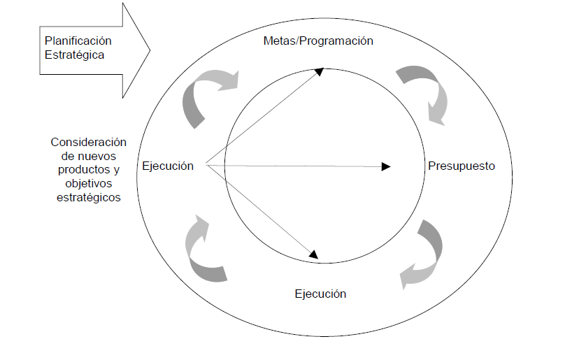
3.- Gestión para Resultados: Planeación Orientada a Resultados
3.1. Planeación Estratégica.
Ciclo de la Planeación Estratégica

Slide 13




3.- Gestión para Resultados: Planeación Orientada a Resultados
3.1. Planeación Estratégica.
Componentes de la Planeación Estratégica
Misión
Visión
Objetivos Estratégicos
Estrategias
Líneas de Acción
Indicadores

Slide 14
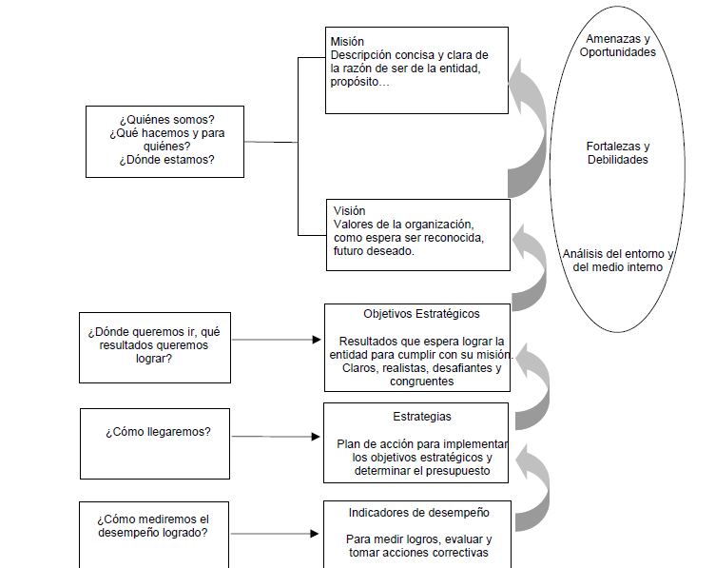
3.- Gestión para Resultados: Planeación Orientada a Resultados
3.1. Planeación Estratégica.
Proceso de la Planeación Estratégica

Slide 15
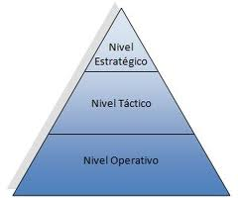
Misión
3.- Gestión para Resultados: Planeación Orientada a Resultados
3.1. Planeación Estratégica.
La misión es una descripción de la razón de ser de la organización, establece su “quehacer” institucional (…)
Este proceso implica la definición de los productos finales o estratégicos y los resultados por los cuales la organización debe responder a sus usuarios y a la ciudadanía.

Slide 16
3.- Gestión para Resultados: Planeación Orientada a Resultados
3.1. Planeación Estratégica.
Preguntas guía para construir una Misión
¿Quiénes somos?
¿Qué hacemos?
¿Para quiénes?
¿Qué efectos?
¿Qué resultados finales esperamos?
¿qué hace la dependencia o entidad?
¿para qué lo hace?
¿a través de qué lo hace?
¿para quién lo hace?
vs

Slide 17
3.- Gestión para Resultados: Planeación Orientada a Resultados
3.1. Planeación Estratégica.
¿Cuál es el propósito de la organización?
¿Qué hace?: descripción de los productos finales (bienes y servicios que entrega).
Para quiénes: identificación de los usuarios o beneficiarios a quiénes van dirigidos los productos finales (bienes y servicios).
Cuál es el efecto que se espera lograr: (resultado final) en la población objetivo o potencial a la que se dirige su accionar, a través de los productos provistos. El quehacer de la institución que genera el valor público de la entidad y el plazo en que se espera proveer

Slide 18
3.- Gestión para Resultados: Planeación Orientada a Resultados
3.1. Planeación Estratégica.
Propósito de la organización
“La Secretaría de Gobernación es el colaborador directo e inmediato del Presidente de la República en asuntos relativos al orden público y la seguridad pública interior, para cuyos efectos concentrará la decisión política en estas materias, y coordinará, evaluará y controlará la ejecución de planes y programas que desarrollen las demás Secretarías y Servicios Públicos en materia de prevención y control de la delincuencia, rehabilitación de infractores de ley y su reinserción social.
Que hace
Para quienes
Cual es el efecto…

Slide 19
3.- Gestión para Resultados: Planeación Orientada a Resultados
3.1. Planeación Estratégica.
Propósito de la organización
Gobernar el Municipio “Y” con sentido humanista, con transparencia, eficacia y austeridad, promoviendo la participación de sus habitantes, impulsando el desarrollo de una ciudad innovadora, competitiva, ordenada y sustentable, que mejore la calidad de vida de todos.
Que hace
Para quienes
Cual es el efecto…

Slide 20

Visión
Se refiere a cómo quiere ser reconocida la entidad y, representa los valores con los cuales se fundamentará su accionar público
¿Cómo queremos ser reconocidos?
¿Que debe de contener la visión?
Los valores que tiene la entidad y que desea comunicar.
Cómo quiere ser vista o percibida la institución en el futuro.
Los estándares de desempeño con los cuales se compromete.
Compromete, visualiza la posición pública y complementa a la misión.

Slide 21
Ejemplo de Visión
Como desea ser vista
Somos un Gobierno Municipal líder, con talento humano calificado que ha facilitado y construido con alta participación ciudadana un municipio saludable y productivo, con la utilización de tecnologías apropiadas, que han generado el desarrollo social y económico sostenible, una mejor calidad de vida de los ciudadanos, el rompimiento del círculo de la pobreza, en armonía con el medio ambiente, con una actuación transparente.
Estándares de desempeño
Valores

Slide 22
Ejemplo de Visión
Como desea ser vista
Ser un municipio con un gobierno municipal líder en gestión, administración transparente de los recursos, libre de contaminación, organizado, educado, capacitado y seguro; con una producción autosuficiente para el consumo y el comercio, con eficientes medios de comunicación
Estándares de desempeño
Valores…

Slide 23

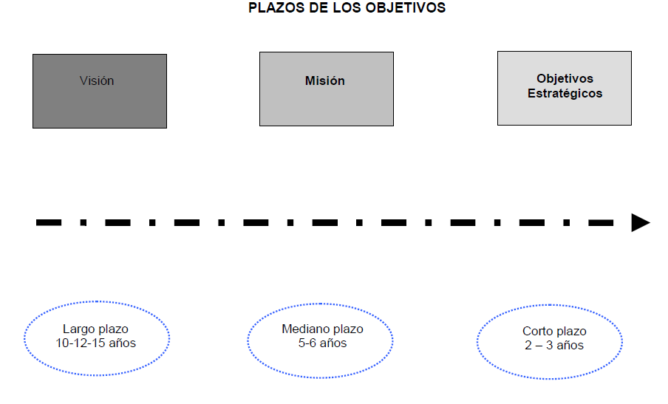
Objetivos estratégicos
Los objetivos estratégicos son los logros que la entidad pública, ministerio u órgano, espera concretar en un plazo determinado (mayor de un año), para el cumplimiento de su misión de forma eficiente y eficaz
¿Dónde queremos ir? ¿Qué resultados esperamos lograr?

Slide 24
Objetivos estratégicos
Arrancar con diagnóstico situacional
  FODA (Fortalezas Oportunidades, Debilidades y Amenazas)
    Conocer las brechas institucionales para el logro de objetivos
    Debilidad organizacional o desafío.
    Asequibilidad de acuerdo a su diagnóstico
El desempeño logrado por la institución, debe responder no solo al cumplimiento de sus objetivos (eficacia) sino también a la eficiencia (o sea con un aprovechamiento pleno de los recursos que se le han encomendado), y la garantía por el cumplimiento de ciertos estándares y expectativas de los usuarios de la política pública (calidad).
Deben señalar la expresión de logro, evidenciar el cambio o transformación que se espera con las políticas y/o bienes y servicios que la institución tiene a su cargo
  Ejemplo:
    “Mejorar los estándares de competitividad”,
    “Disminuir “los niveles de pobreza alimentaria en la región XXX”,
    Contribuir a mejorar los niveles de seguridad ciudadana”, etc.

Slide 25
Objetivos estratégicos
Evitar ambigüedad
Expresar los resultados en términos concretos y que reflejen los recursos aportados por los ciudadanos
Responder a un problema específico relacionado con la misión y con los beneficios esperados por los usuarios
Son la base para construir indicadores, en términos de eficiencia, calidad y economía

Slide 26
Objetivos estratégicos
Misión
Expresa propósito esperado en beneficio de la comunidad.
Indicadores de impacto productos de varias entidades
Objetivo estratégico
Expresa un resultado esperado de mediano plazo que contribuye a la misión
Indicadores de impacto o resultado intermedio

Slide 27

Pasos para Objetivos estratégicos
FODA
Análisis internos y externos
Redacción de objetivos

Slide 28
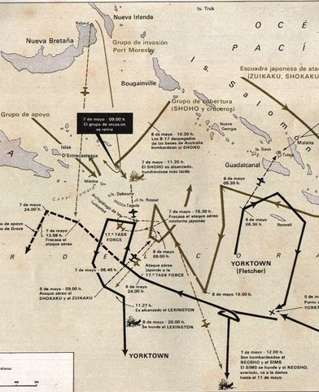
Pasos para Objetivos estratégicos
El término “estrategia” se deriva del griego “Strategos”, que significa, literalmente, “general del ejército”. Cada una de las diez tribus de la antigua Grecia, elegían cada año un Strategos para dirigir su regimiento.

Slide 29
Pasos para Objetivos estratégicos
Las estrategias son las directrices que ayudan a elegir las acciones adecuadas para alcanzar las metas de la organización.
5 P´S para llegar a la acción estratégica
Plan
Pauta
Patrón
Posición
Perspectiva
Estrategia y Objetivo
Objetivo Estratégico
Mejorar la posición financiera de las entidades de salud supervisadas.
Estrategia
Impulsar política de recuperación de cobranzas y disminución de subsidios
¿Cómo se logrará el objetivo?

Slide 30
Ejemplo Matriz FODA

Slide 31
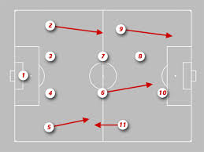
Planes de Acción
Los planes son carácter operativo y se desarrollan a nivel de cada una de las unidades o áreas de centros de responsabilidad que tienen a cargo la generación de un producto final, y establecen los respectivos requerimientos de recursos humanos y financieros que permiten posteriormente la formulación del presupuesto.

Slide 32

Indicadores de Desempeño
“los indicadores de desempeño son medidas que describen cuan bien se están desarrollando los objetivos de un programa, un proyecto, la gestión de una institución.
Indicadores
A) Indicadores desde el punto de vista de la actuación Pública
Insumos
Proceso y actividades
Productos
Resultados Finales
B) Indicadores desde el punto de vista del desempeño de dichas actuaciones
Eficiencia
Eficacia
Calidad
Economía

Slide 33
Indicadores de la actuación pública
Insumo
Cuantifica recurso físico, humano y/o financiero en la producción de bienes y servicios. Ej. Gastos asignados, número de profesionales,
Proceso
Miden el desempeño de las actividades vinculadas con la ejecución o forma en el que se desarrolla el trabajo para producir bienes y servicios. Ej. Procedimientos de compra (días de demora en el proceso de compra)

Slide 34
Indicadores de la actuación pública
Producto
Muestra los bienes y servicios de manera cuantitativa producidos por la acción gubernamental Ej. Número de inspecciones
Resultado Intermedio
Son cambios en el estado de los beneficiarios una vez recibido los bienes y servicios. Ej. Incremento en la recaudación de pagos a través del portal de internet.
Resultado Final
Miden los resultados a nivel del fin último esperado con la entrega de los bienes y servicios. Ej. Tasa de muerte por accidentes en vías rápidas, aumento de ingreso tributario.
Pueden estar afectados por factores externos. Tal vez los directivos no son responsables por el logro de los impactos, sin embargo son responsables por “gestionar para los impactos

Slide 35
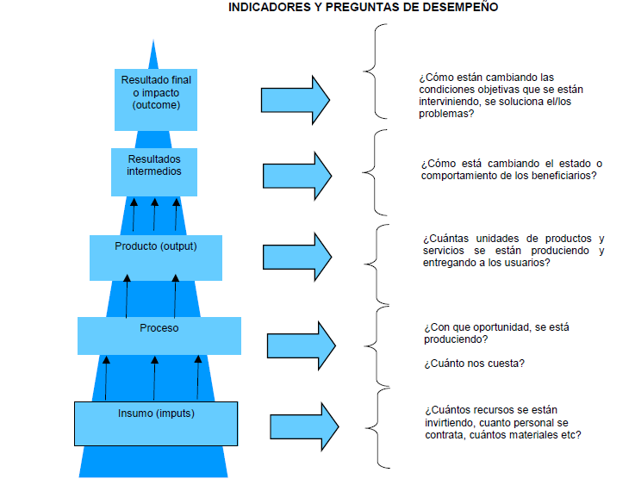

Slide 36
Eficacia.- Grado de cumplimiento de objetivos planteados.
Cobertura
Focalización
Capacidad de cubrir demanda
Resultado Final
Capacidad de la Institución Pública de absorber adecuadamente el nivel de demanda
Identificación de población objetivo
Que parte de la demanda real esta siendo satisfecha
Capacidad de cubrir la demanda total
el efecto “final” o impacto que las acciones de una entidad tienen sobre la realidad
Indicadores de desempeño de la actuación pública

Slide 37


Ejemplos indicadores de eficacia
Número de beneficiarios/ universo de beneficiarios
Número de fiscalizaciones/ Universo total a fiscalizar
Porcentaje de edificios pertenecientes a la autoridad local accesibles para discapacitados
Indicadores de desempeño de la actuación pública
Eficiencia.- describe la relación entre dos magnitudes físicas: la producción física de un bien o servicio y los insumos que se utilizaron para alcanzar ese nivel de producto
Ejemplos
  Número de subsidios entregados, y recursos asignados
  Costo de la inspección por número de visitas efectuadas
  Costo por tonelada de basura recogida

Slide 38

Indicadores de desempeño de la actuación pública
Economía.- capacidad de una institución para generar y movilizar adecuadamente los recursos financieros en pos del cumplimiento de sus objetivos.
Ejemplos
  Aumento de costos por errores en contratos (Procesos)
  Ahorros realizados en contratos y propuestas a partir del uso de técnicas de innovación de compras
  Capacidad de autofinanciamiento
  Ejecución de lo presupuestado de acuerdo a lo programado
Calidad.- Capacidad de la institución para responder en forma rápida y directa a las necesidades de sus usuarios.
Son extensiones de la calidad factores tales como: oportunidad, accesibilidad, precisión y continuidad en la entrega de los servicios, comodidad y cortesía en la atención.
Se recurren a sondeos de opinión y encuestas periódicas a los usuarios, la implementación de libros de reclamos o de buzones para recoger sugerencias o quejas.

Slide 39
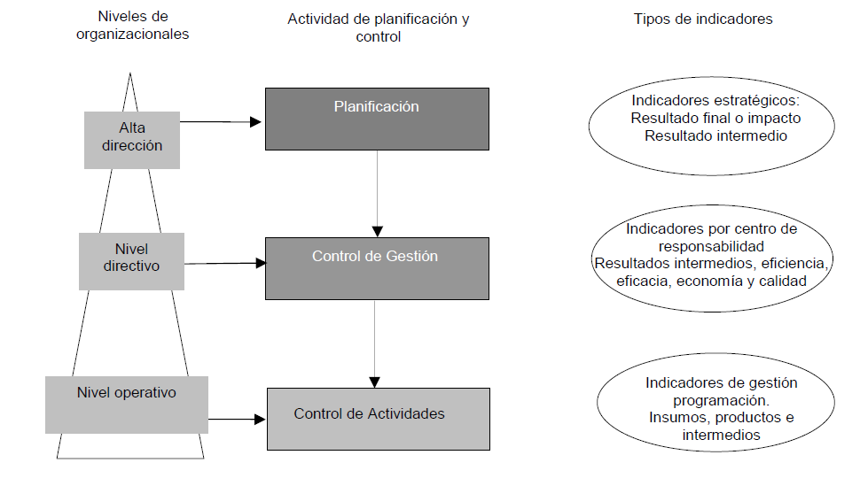

Slide 40
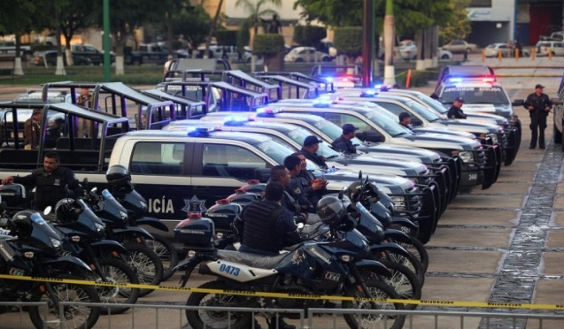
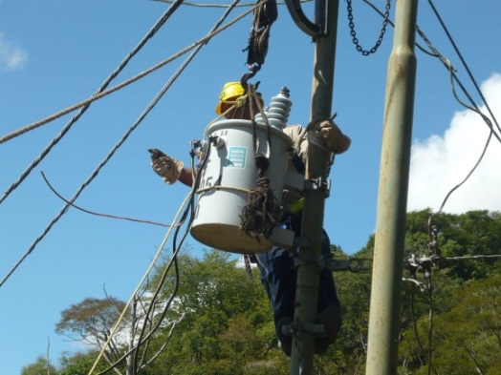
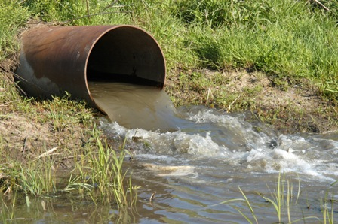
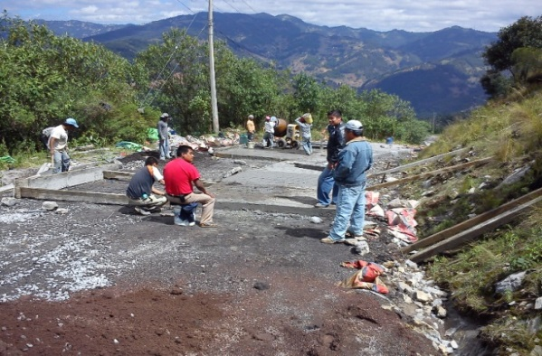
¿Que es un Programa Presupuestario (Pp)?
Un Pp es la ESTRATEGIA para solucionar un problema que aqueja a la Población.

Slide 41
¿Cómo se identifica un programa Presupuestario?
Derivan del proceso de Planeación estratégica que enlaza el PMD con el marco institucional de cada área de la administración municipal.
Contiene más de un producto entregable (bienes o servicios) dirigidos a una población identificada.
Identifica plenamente a los beneficiarios
Implica datos de vinculación de la estructura programática presupuestal (vinculación contable)
¿La estructura y contenido de un Pp permiten:
Identificar propósitos de los programas públicos de las unidades administrativas.
Identificar actividades de apoyo y de gestión.
Identificar fines de los programas.
Identificar bienes y servicios entregables a la población, que generen valor público.
Identificar las actividades que se requieren para realizar cada uno de los bienes y servicios a entregar por las UA
Diseñar los instrumentos para evaluar los programas.

Slide 42
¿La estructura y contenido de un Pp permiten:
Identificar propósitos de los programas públicos de las unidades administrativas.
Identificar actividades de apoyo y de gestión.
Identificar fines de los programas.
Identificar bienes y servicios entregables a la población, que generen valor público.
Identificar las actividades que se requieren para realizar cada uno de los bienes y servicios a entregar por las UA
Diseñar los instrumentos para evaluar los programas.

Slide 43

3.- Gestión para Resultados: Planeación Orientada a Resultados
3.2. Planeación Operativa.
Los planes operativos anuales son herramientas utilizadas en el presupuesto por programas y constituyen un conjunto de actividades que valorizan los insumos que se requieren para la realización de éstas.
El POA debe estar articulado adecuadamente con la PE y las definiciones estratégicas de mediano plazo, tales como la misión, los productos y usuarios, y los objetivos estratégicos.
El plan operativo anual es la base para la elaboración del anteproyecto de presupuesto.
La planificación estratégica debe ser realizada, tanto a nivel institucional como a nivel de las unidades ejecutoras de los programas.

Slide 44
3.- Gestión para Resultados: Planeación Orientada a Resultados
3.2. Planeación Operativa.
Las unidades ejecutoras de programas deben estimar cuál es el volumen preliminar de la producción final o intermedia, o las prestaciones que se deberán cumplir anualmente para satisfacer los requerimientos determinados por el plan estratégico, específicamente a nivel de los objetivos estratégicos.
El plan operativo anual, es un instrumento que debe sistematizar los aspectos “operativos” relacionados con las actividades que permiten materializar los productos en una expresión anual.

Slide 45
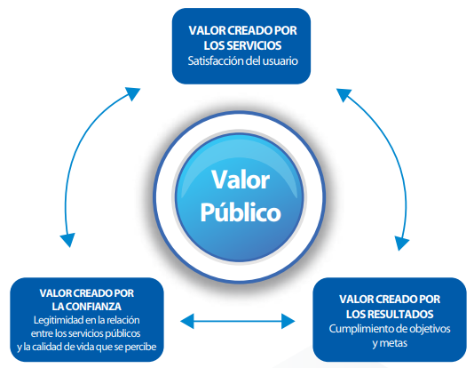
3.- Gestión para Resultados: Planeación Orientada a Resultados
3.3. Planeación Participativa.
Participación Ciudadana y Valor Público.
Se denomina valor público a la mejoría en las condiciones de vida de la población lograda con equidad, es decir, con acceso generalizado a los bienes y servicios que producen mayor bienestar. Se genera valor público cuando disminuye la pobreza, mejora la educación o la salud. En general la satisfacción de necesidades humanas no se realiza en forma inmediata y directa sino que es el resultado final de un proceso de asignación de recursos que va generando la distribución de bienes a través de una cadena de resultados.
Cadena de Resultados.

Slide 46
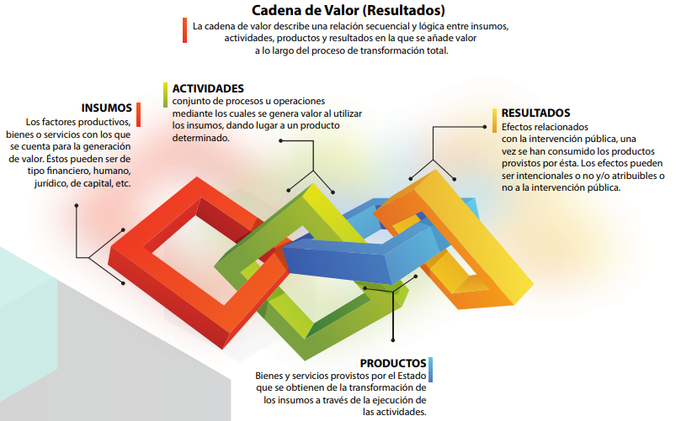
Cadena de Resultados.
La cadena de resultados es el proceso de usar recursos para generar productos que contribuyen al logro de resultados que en última instancia genera efectos o impacto de mejora en la sociedad. Se entiende que el uso de insumos es la causa y que los efectos son las consecuencias de las acciones que generarán el impacto deseado en la sociedad. El impacto social es la consecuencia última de las asignaciones de recursos a través de una cadena de resultados. Esta cadena de resultados constituye la cadena de generación de valor del sector público.

Slide 47
Fuerzas impulsoras, aliadas y de resistencia a un plan de desarrollo municipal.
La participación ciudadana no es un fenómeno simple: presenta un conjunto de dificultades, ya que su efectividad en los gobiernos estatales y municipales es limitada en la medida en que muchas veces los objetivos y recursos vienen definidos desde el nivel nacional. Las actitudes que pueden asumir los actores frente a esta realidad de los gobiernos estatales y municipales pueden ser diversas: desde una actitud pasiva (no hacer nada frente a los cambios y asumir las consecuencias de una situación creada por otros) hasta una proactiva (cuestionar un futuro probable y emprender acciones que modifiquen el futuro en función de los objetivos previamente definidos), pasando por una actitud reactiva (tomar medidas que reduzcan los efectos de los hechos ya consumados, es decir, actuar como bomberos “apagando fuegos”, con el consecuente estrés, agotamiento y crisis asociados) y una pre-activa o preventiva (prepararse para los cambios tomando medidas que minimicen los efectos de un futuro ya resuelto).
Ejemplo en el nivel municipal: Guía Metodológica de Planeación y Seguimiento Participativo con enfoque de Derechos Humanos para la Gestión Municipal en el Estado de San Luis Potosí (CEFIM – LCSII, Octubre 2017)

Slide 48
Participación de los Cabildos en la Planificación Estratégica Municipal.
1.- Participar en las comisiones o grupos de trabajo que se diseñan en las instancias de consulta popular de los planes de desarrollo municipal.
2.- Aprobación del Plan.

Slide 49
Buzones y sitio de internet
Subcomités sectoriales
Foros
Grupos de enfoque
Consulta Ciudadana
Consulta Indígena
Diagnósticos sectoriales
Sistematización de la consulta Ciudadana
Objetivos y estrategias
Indicadores estratégicos por sectores
Procesamiento de Información
Líneas de acción
Alineamiento al Plan Estatal de Desarrollo
Indicadores de referencia
Ejes rectores – posicionamiento del Municipios
Análisis y Aprobación del proyecto de Plan de Desarrollo Municipal por el H. Cabildo
Análisis y Aprobación del Plan
Plan de Desarrollo Municipal
2018-2021
Programas Institucionales
Etapa de instrumentación 2018 – 2019
Etapa de consolidación 2019 – 2020
Etapa de maduración 2020 - 2021
Alineamiento del presupuesto anual mediante estructura programática
Evaluación y Seguimiento
Evaluación
PDM 2018 - 2021
Informe anual del Plan por Unidades
Informe de Gobierno

Slide 50
4.- Metodología del Marco Lógico
Es una herramienta de planeación basada en la estructuración y solución de problemas. Permite presentar de forma sistemática y lógica los objetivos de un programa y sus relaciones de causalidad, alineándolos a objetivos de mayor nivel.
La MML permite:
Planear, organizar y presentar
de forma sistematizada la información del diseño de un programa.
Comunicar
con un lenguaje común entre los involucrados, qué resultados se quieren lograr y cómo se pretenden alcanzar, quiénes son los responsables y en qué tiempo
Tener seguimiento y control en la ejecución de programas
desde la definición de los objetivos y sus metas de ejecución, hasta las decisiones de asignación y reasignación del presupuesto
Involucrar a los afectados
su eficacia depende, en gran medida, del grado en que se incorporen los puntos de vista de los beneficiarios y de otras personas con un interés legítimo con el desarrollo del programa

Slide 51
Fases de la MML
1. Definición del Problema
2. Análisis del Problema
3. Definición del Objetivo
4. Selección de Alternativas
5. Definición de la Estructura Analítica del Programa
6. Construcción de la Matriz de Indicadores para Resultados

Slide 52
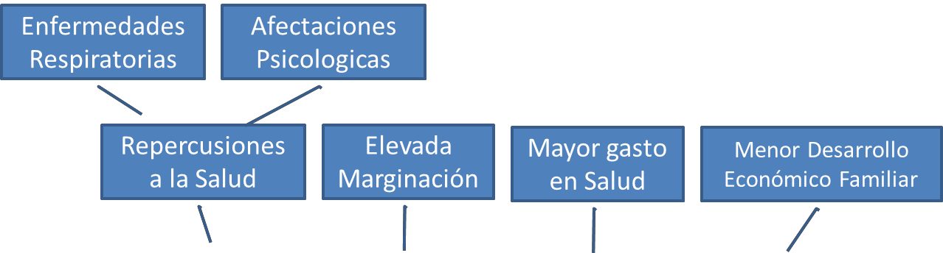
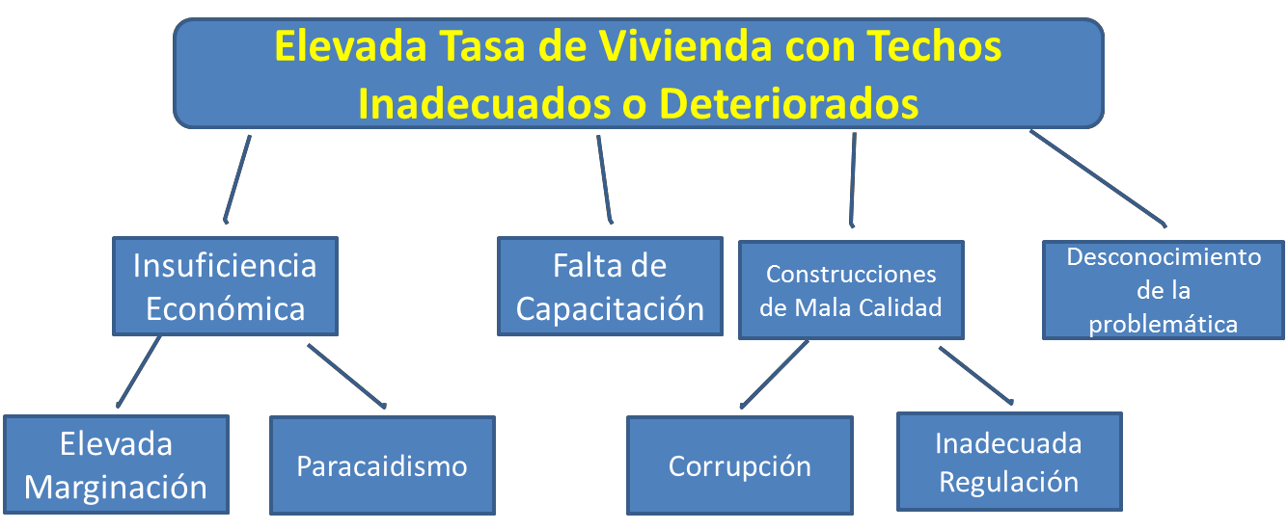
Árbol del Problema
Se colocan sobre el problema los efectos directos o inmediatos, unidos con flechas.

Slide 53
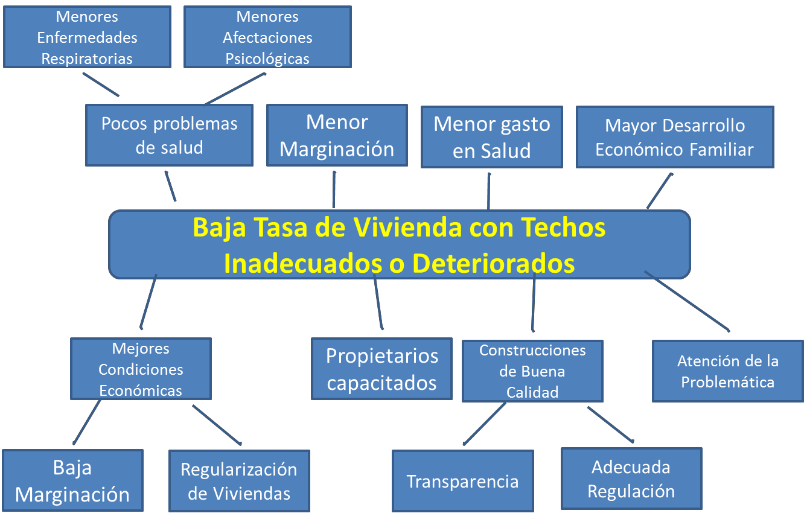
Árbol de Objetivos

Slide 54












Identificar Acciones
Para cada base del árbol de objetivos se busca creativamente
al
menos
una
acción
que
permita
lograr
el
medio.
Mejores
Condiciones
Económicas
Propietarios
Capacitados
Construcciones
de Buena
Calidad
Supervisión de
Laminas
la instalación de
Integrar un padrón de beneficiarios
Impartir cursos de Capacitación
Licitación para entrega de laminas
Entrega de Paquetes de Laminas
Instalación de las Laminas
Supervisión de
Instalación de
Láminas
la Correcta

Slide 55





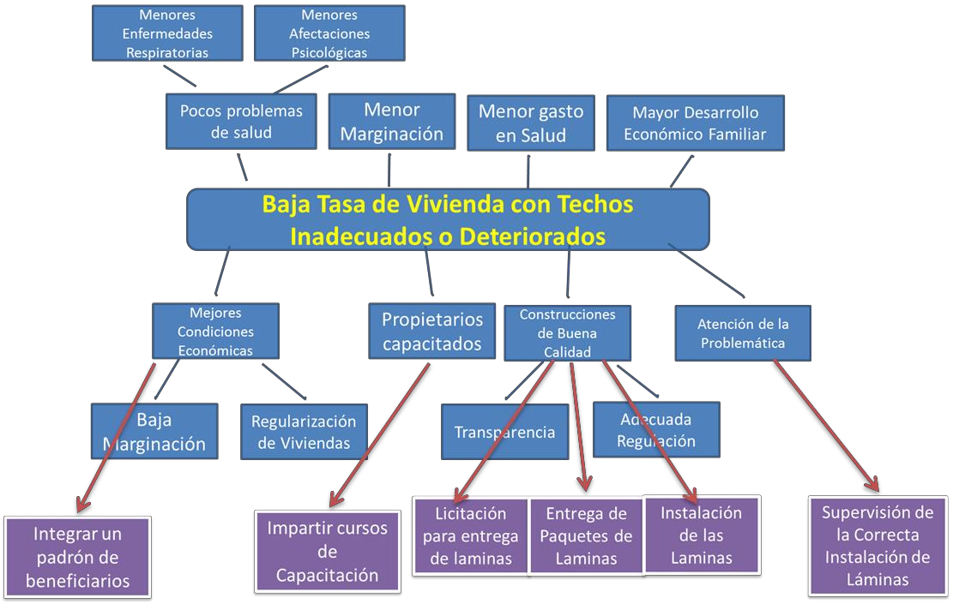




Líneas de acción de su PDM
Del Árbol de Objetivos al Resumen Narrativo
Contribuir a disminuir la
marginación….
marg
ació
n
F
Fin
Propósito
P
Componentes
C
A
Actividades

Slide 56
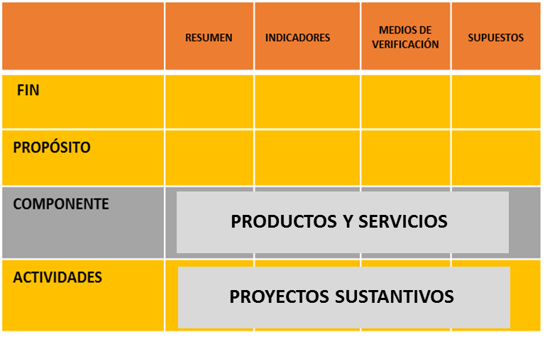
¿Cuáles son los objetivos que se deben lograr?
¿Cómo medimos el cumplimiento de objetivos?
¿De dónde obtenemos la información?
¿De qué medios externos depende el cumplimiento?
¿Cuál es el objetivo superior al cual contribuye el programa?
¿Qué resultado concreto se espera del programa en la población objetivo?
¿Qué productos o servicios deben ser generados y/o entregados?
¿Qué se tiene que hacer para generar esos productos o servicios?

Slide 57
 | Resumen narrativo
Fin
Propósito
Componentes
Actividades
Del Árbol de Objetivo
a la MIR de Programas y Proyectos
Generar y conservar inversiones en el Estado mediante la promoción y el otorgamiento de incentivos para la generación de empleos dignos e incluyentes.
Generar y conservar inversiones en el Estado mediante la promoción y el otorgamiento de incentivos para la generación de empleos dignos e incluyentes.
1. Promoción, información y publicidad de las ventajas de competitivas de invertir en SLP alcanzada
2. Estímulos e incentivos promovidos y utilizados por las empresas
1. Promoción, información y publicidad de las ventajas de competitivas de invertir en SLP alcanzada
2. Estímulos e incentivos promovidos y utilizados por las empresas
1.1. Promocionar y publicitar las ventajas competitivas del Estado
1.1. Promocionar y publicitar las ventajas competitivas del Estado
2.1. Atención a ejecutivos y directivos de empresas nuevas empresas e instaladas
1.2. Realizar viaje de promoción y atracción de inversiones
1.2. Realizar viaje de promoción y atracción de inversiones
2.2. Ofrecer Becas de Capacitación
1.3. Participar en eventos nacionales e internacionales de actividades industriales con alto potencial
2.3. Ofrecer descuentos en Impuesto sobre erogaciones por remuneraciones al trabajo personal
1.3. Participar en eventos nacionales e internacionales de actividades industriales con alto potencial
2.4. Ofrecer espacios para que las empresas realicen entrevistas de trabajo

Slide 58
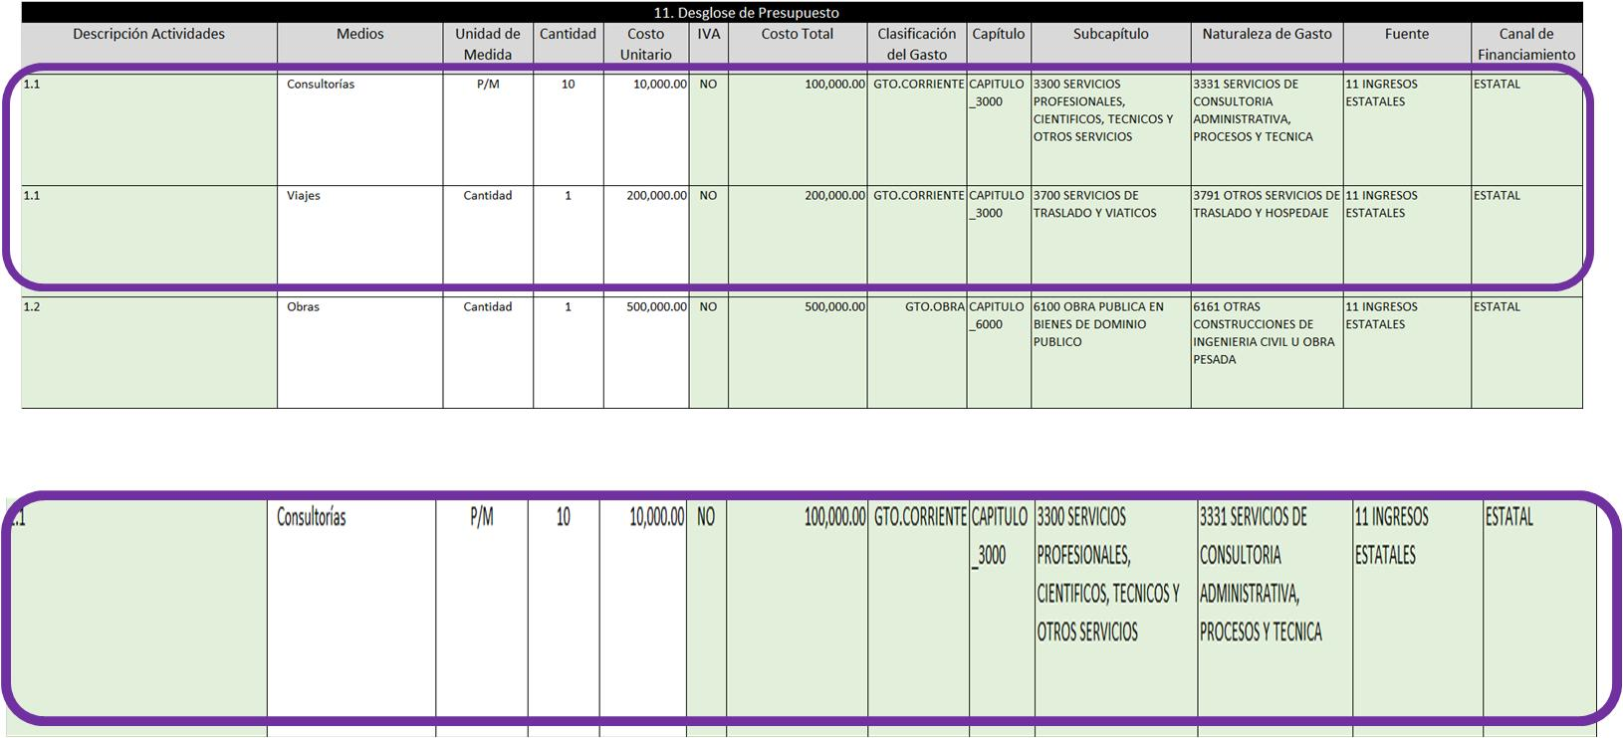
Presupuesto basado en Resultados
(PbR)
Costeo por actividad desglosado
por naturaleza de gasto

Slide 59
Construcción de MIR de Programas presupuestarios
Eje Rector. San Luis Próspero
 | Resumen
Fin
Propósito
Componentes
Actividades
Vertiente 1. Más y Mejores Empleos
Vertiente 1. Más y Mejores Empleos
Vertiente 2. Impulso al Desarrollo Industrial
Vertiente 2. Impulso al Desarrollo Industrial
Contribuir al Desarrollo Turístico, Comercial, Servicios y Minería de la Entidad.
Vertiente 3. Desarrollo Turístico, Comercial, Servicios y Minería.
Objetivo A: Impulsar el Desarrollo de la oferta turística para el crecimiento del sector, aprovechando las potencialidades regionales y con ello generar una mayor derrama económica en la Entidad.
Objetivo A: Impulsar el Desarrollo de la oferta turística para el crecimiento del sector, aprovechando las potencialidades regionales y con ello generar una mayor derrama económica en la Entidad.
Objetivo B: Consolidar el sector comercio a través de financiamiento, desarrollo de infraestructura y capacidades logísticas y de almacenamiento.
Objetivo B: Consolidar el sector comercio a través de financiamiento, desarrollo de infraestructura y capacidades logísticas y de almacenamiento.
Estrategia B.1 Promover el desarrollo comercial con un enfoque de desarrollo regional.
Estrategia B.1 Promover el desarrollo comercial con un enfoque de desarrollo regional.
Ampliar la infraestructura comercial, de abasto y de servicios en las regiones.
Ampliar la infraestructura comercial, de abasto y de servicios en las regiones.
Establecer esquemas de cadenas productivas y programas de desarrollo de proveedores locales, para impulsar la competitividad comercial.
Establecer esquemas de cadenas productivas y programas de desarrollo de proveedores locales, para impulsar la competitividad comercial.

Slide 60
Secuencia | Etapas de la Metodología
1. Realizar un diagnóstico participativo de una situación – problema que aqueja a una población objetivo.
2. Construir un modelo de las relaciones Causa – Efecto que determina la situación –problema (Árbol de Problema)
3. Una vez validado el Árbol de Problema, lo utilizamos para construir el modelo de solución (Árbol de Objetivos)
4. Se asigna responsabilidades institucionales para resolver la situación – problema.
5. Transferir la información del Árbol de Objetivos al formato de Matriz de Indicadores para Resultados (MIR).
6. Identificar riesgos del programa o proyecto mediante el cual se busca resolver el problema y establecer los supuestos bajo los cuales puede dar resultados el programa o proyecto.
7. Validar la lógica vertical de la MIR.
8. Definir indicadores para dar seguimiento a cada una de las hipótesis del modelo de solución.
9. Establecer los medios para verificar la confiabilidad de los indicadores.
10. Revisar la lógica horizontal de la MIR.
C. ANÁLISIS DEL PROBLEMA
D. DEFINICIÓN DEL OBJETIVO
E. SELECCIÓN DE ALTERNATIVAS
F. ELABORACIÓN DE LA MIR
A. DEFINICIÓN DEL PROBLEMA
B. IDENTIFICACIÓN DE INVOLUCRADOS
http://www.slpfinanzas.gob.mx/pdf/planeacionypresupuesto/Manual-Operativo-para-el-manejo-de-la-MIR.pdf

Slide 61
5.- Presupuesto basado en Resultados
Es un componente de la GpR que consiste en un conjunto de actividades y herramientas que permite apoyar las decisiones presupuestarias, en información que sistemáticamente incorpora consideraciones sobre los resultados del ejercicio de los recursos públicos, y que motiva a las instituciones públicas a lograrlos, con el objeto de mejorar la calidad del gasto, así como la mejora de los bienes y servicios públicos y promover la transparencia y rendición de cuentas.
Objetivos del PbR para México:
Alinear el proceso presupuestario hacia los resultados
Fortalecer la planeación estratégica para resultados
Medir el desempeño para evaluar los resultados
Asignar recursos considerando la evaluación de los resultados
Establecer una dinámica organizacional orientada a resultados

Slide 63
Administración
Presupuesto inercial
Gestión para Resultados
Presupuesto basado en Resultados
Hacer más eficiente el uso del recurso en función del cumplimiento de objetivos programáticos
Logros previstos para solucionar una necesidad o problema, así como aprovechar las oportunidades y potencial de una población objetivo o área de enfoque.
Proceso de cambio
Insumos
¿Qué puedo comprar?
Resultados medibles
¿Qué beneficios puedo conseguir?
¿Cuántos pizarrones puedo comprar?
¿Cuánto disminuye el analfabetismo?
¿Cuántas vacunas contra la poliomielitis puedo comprar?
¿ Cuánto aumenta la esperanza de vida al nacer?
¿Cuántas despensas distribuyo?
¿Cuánto disminuye la población en pobreza?

Slide 64







CICLO PRESUPUESTARIO
Para que la administración de los recursos públicos se realice con base en criterios de eficiencia, eficacia, economía, racionalidad, austeridad, transparencia, control y rendición de cuentas, existe un proceso llamado Ciclo Presupuestario.
1. Planeación
Orientado al logro de resultados mediante la vinculación de sus etapas y de los resultados obtenidos en cada una de ellas.
7. Rendición
de cuentas
2.
Programación
6. Evaluación
3. Presupuestación
Participación coordinada, en un mismo equipo de trabajo de las áreas responsables de los programas.
5. Seguimiento
4. Ejercicio y Control

Slide 65
Resumen Narrativo
Indicador
Medio de
Verificación
Supuestos
Cálculo
Periodicidad
Fin
Contribuir a disminuir
la marginación
Disminución del
Índice de
Marginación (IM)
((/Mtf IMt-1)-
X 100
1)
Anual
INEGI, CONAPO,
CONEVAL
Disminuir la tasa de
vivienda con techos
inadecuados o
deteriorados
índice de Viviendas
Mejoradas con
Lámina
( Viviendas con
Techo de Lámina
Viviendas con
Techo Defectuoso
X 100
)
Anual
Informes de
Gobierno, Estadísticas Oficiales
Medidas
preventivas ciudadanas
Propósito
1
2
3
Padrón de
Beneficiarios
Capacitación
Lamina instalada
Variación del % de
habitantes
beneficiados con
láminas
( Habitantes )
beneficiados
Padrón
Anual
Estadísticas
Oficiales POA Padrón
Asistencia de la
población a los cursos
Componentes
X 100
1
Integrar Padrón
% de eficiencia
en padrón
( Habitantes)
Anual
Estadísticas
Oficiales
POA Padrón
Población
sensibilizada
en el padrón
Padron
Programado
X 100
2. Impartir
Capacitación
% eficiencia en
capacitación
( # Capacitados )
#Programados
X 100
Mensual
Estadísticas
Oficiales
Personal
suficiente para realizar capacit.
Actividades
3. Licitación para
adquisición Laminas
% eficiencia
licitaciones
( # Licitaciones )
# Programadas
X 100
Trimestral
Sistemas de
Compras
POA
Suficientes
contratistas
3.1. Entrega Paquetes
de Láminas
% eficiencia
entrega Láminas
(# Paq.entregados)
#Programados
X 100
Mensual
Estadísticas
Oficiales
POA
Accesos y
condiciones adecuadas
3.2. Instalación de Lamina
% eficiencia
instalación
Láminas
(#Lám. Instaladas)
# Programadas
X 100
Mensual
Estadísticas
Oficiales
POA
Instalación
adecuada
3.3. Supervisión de
instalación Láminas
% eficiencia
supervisión
(#Supervisiones)
#Programadas
X 100
Mensual
POA
Número
suficiente de supervisiores

Slide 66
PRESUPUESTO PROGRAMÁTICO
Actividad
Presupuesto
Meta Institucional
Colocación de Techos de Lamina en
Vivienda Zonas Marginadas:
$ 5,830,900
900 Techos Reparados
1. Integrar Padrón de Beneficiarios
$ 250,000
900 hogares Beneficiados
2. Impartir Capacitación
$ 480,000
50 Trabajadores Capacitados
3. Licitación para adquisición
Laminas
$ 2,250,900
1,800 paquetes de laminas
comprados
3.1. Entrega Paquetes de Láminas
$ 875,000
1,800 paquetes de láminas
entregados
3.2. Instalación de la Lámina
$ 1,900,000
18,000 laminas colocadas
3.3. Supervisión de instalación
Láminas
$ 75,000
900 hogares supervisados

Slide 67
EJECUCIÓN DEL GASTO
Actividad
Presupuesto Ejercido
Meta Lograda
Colocación de Techos de Lamina en
Vivienda Zonas Marginadas:
$ 6,325,000
870 Techos Reparados
1. Integrar Padrón de Beneficiarios
$ 175,000
870 hogares Beneficiados
2. Impartir Capacitación
$ 395,000
40 Trabajadores Capacitados
3. Licitación para adquisición
Laminas
$ 2,575,000
2000 paquetes de laminas
comprados
3.1. Entrega Paquetes de Láminas
$ 990,000
1740 paquetes de láminas
entregados
3.2. Instalación de la Lámina
$ 2,100,000
17400 laminas colocadas
3.3. Supervisión de instalación
Láminas
$ 90,000
650 hogares supervisados

Slide 68
EVALUACIÓN
Actividad
Presupuesto Asignado
Presupuesto Ejercido
Diferencia
Colocación de Techos de Lamina en
Vivienda Zonas Marginadas
$ 5,830,900
$ 6,325,000
$ 494,100
1. Integrar Padrón de Beneficiarios
$ 250,000
$ 175,000
-$ 75,000
2. Impartir Capacitación
$ 480,000
$ 395,000
-$ 85,000
3. Licitación para adquisición
Laminas
$ 2,250,900
$ 2,575,000
$ 324,100
3.1. Entrega Paquetes de Láminas
$ 875,000
$ 990,000
$ 115,000
3.2. Instalación de la Lámina
$ 1,900,000
$ 2,100,000
$ 200,000
3.3. Supervisión de instalación
Láminas
$ 75,000
$ 90,000
$ 15,000

Slide 69
EVALUACIÓN
Actividad
Meta Institucional
Meta Lograda
Resultado
Colocación de Techos de Lamina en Vivienda Zonas Marginadas
900 Techos Reparados
870 Techos Reparados
30 hogares
reparados menos
1. Integrar Padrón de Beneficiarios
900 hogares Beneficiados
870 hogares Beneficiados
30 hogares
beneficiados menos
2. Impartir Capacitación
50 Trabajadores Capacitados
40 Trabajadores Capacitados
10 Trabajadores
capacitados menos
3. Licitación para adquisición
Laminas
1,800 paquetes de laminas comprados
2000 Paquetes de laminas comprados
200 paquetes de
laminas más
3.1. Entrega Paquetes de Láminas
1,800 paquetes de láminas
entregados
1740 Paquetes de láminas entregados
60 paquetes menos
3.2. Instalación de la Lámina
18,000 laminas colocadas
17,400 laminas colocadas
600 laminas menos
3.3. Supervisión de instalación
Láminas
900 hogares supervisados
650 hogares supervisados
250 supervisiones
menos

Slide 70
EVALUACIÓN
Actividad
Indicador
Resultado
Meta
Diferencia
1. Integrar Padrón de Beneficiarios
((# Habitantes en el
padrón)/(Padron
96.7%
100.0%
3.3%
2. Impartir Capacitación
((# Capacitados)/(#
Programados))×100
80.0%
100.0%
20.0%
3. Licitación para adquisición
Laminas
((# Licitaciónes)/(#
Programadas))×100
111.1%
100.0%
-11.1%
3.1. Entrega Paquetes de Láminas
((# Paq. entregados)/(#
Programados))×100
96.7%
100.0%
3.3%
3.2. Instalación de la Lámina
((#Lám. Instaladas)/(#
Programadas))×100
96.7%
100.0%
3.3%
3.3. Supervisión de instalación
Láminas
((#Supervisiones)/(#
Programadas))×100
72.2%
100.0%
27.8%

Slide 71
6.- Indicadores de Desempeño.
Lineamientos para la construcción y diseño de indicadores de desempeño mediante la Metodología de Marco Lógico
DOF: 16/05/2013
Para la generación, homologación, actualización y publicación
de los
indicadores de desempeño de los programas operados por los entes
públicos, éstos deberán considerar la MML a través de la MIR y podrán
hacer uso de las Guías para la construcción de la MIR y para el diseño de
indicadores que se encuentran disponibles en las páginas de Internet de la
SHCP, la SFP y el CONEVAL

Slide 72
Indicadores del Desempeño
Los indicadores de desempeño permitirán verificar el nivel de
logro alcanzado por el programa y deberán cumplir los
siguientes criterios:
a) Claridad: que sean precisos e inequívocos, es decir, entendibles y que no den lugar a interpretaciones;
b) Relevancia: que reflejen una dimensión importante de logro del objetivo,
deben proveer información sobre la esencia del objetivo que se quiere
medir;
c) Economía: que la información que se proporcione sea necesaria para generar el indicador deberá estar disponible a un costo razonable;
d) Monitoreable: que puedan sujetarse a una verificación independiente;
e) Adecuado: que aporten una base suficiente para evaluar el desempeño, y
f) Aportación marginal: que en el caso de que exista más de un indicador
para medir el desempeño en determinado nivel de objetivo, debe proveer
información adicional en comparación con los otros indicadores
propuestos.

Slide 73
Indicadores
Estratégicos:
• Deberán medir el grado de
cumplimiento de los objetivos
de las políticas públicas y de
los programas presupuestarios
y deberán contribuir a corregir
o fortalecer las estrategias y la
orientación de los recursos.
De Gestión:
• Deberán medir el avance y
logro en procesos y
actividades, es decir, sobre la
forma en que los bienes y
servicios públicos son
generados y entregados

Slide 74
Los indicadores
deberán considerar alguna de las siguientes
dimensiones:
Mide el grado de cumplimiento de los objetivos;
a)
Eficacia:
Mide la relación entre los productos y servicios
generados con respecto a los insumos o recursos
utilizados;
b)
Eficiencia:
c)
Economía:
Mide
la
capacidad
para
generar
y movilizar
adecuadamente los recursos financieros, y
Mide los atributos, propiedades o características
que deben tener los bienes y servicios para
satisfacer los objetivos del programa.
d)
Calidad:

Slide 75
Para cada indicador deberá elaborarse una ficha técnica, la cual, contendrá al menos los siguientes elementos:
a) Nombre del
indicador:
Expresión que identifica al indicador y que manifiesta lo que se desea medir con él;
b) Definición
del indicador:
Explicación más detallada del nombre del indicador. Debe precisar qué se pretende
medir del objetivo al que está asociado; ayudar a entender la utilidad, finalidad del
indicador;
c)
Método
Expresión matemática del indicador. Determina la forma en que se relacionan las
variables;
de cálculo:
d) Frecuencia
de medición:
Hace referencia a la periodicidad en el tiempo con que se realiza la medición del
indicador;
e) Unidad de
Medida.
Hace referencia a la determinación concreta de la forma en que se quiere expresar el
resultado de la medición al aplicar el indicador, y
f)
Metas:
Establece límites o niveles máximos de logro, comunican el nivel de desempeño
esperado y permiten enfocarla hacia la mejora.

Slide 76
Bibliografía
Construcción de Indicadores con perspectiva de igualdad.
http://www.slpfinanzas.gob.mx/planeacionypresupuesto/descargas/implementacion-pbr-sed/igualdad/CONSTRUCCION-DE-INDICADORES-CON-PEG.pdf
Incorporación de la agenda 2030 a los Planes Estatales y Municipales de Desarrollo.
http://www.slpfinanzas.gob.mx/planeacionypresupuesto/descargas/Incorporacion-de-Agenda-2030-en-planes-municipales-y-estatales.pdf
Resumen INDETEC PbR-SED.
http://www.slpfinanzas.gob.mx/planeacionypresupuesto/descargas/Curso-GpR-y-PbR-Indetec.pdf
Diagnóstico para la implementación de la Gestión para Resultados para H. Ayuntamientos.
https://docs.google.com/forms/d/e/1FAIpQLSd1Fja7RVfHZS4j1C0IJh_ncYUgs69KaUbl-EuUEwrC4t-d9g/viewform
Manual del sistema de Evaluación PRODEV-Banco Interamericano de Desarrollo (BID).
http://www.slpfinanzas.gob.mx/planeacionypresupuesto/descargas/MANUALSEPBID.pptx

Slide 77
Guía para el diseño de la Matriz de Indicadores para Resultados, SHCP.
http://www.slpfinanzas.gob.mx/pdf/planeacionypresupuesto/implementacion-pbr-sed/Guia_MIR.pdf
Guía rápida para la formulación de programas con la Metodología del Marco Lógico, SHCP.
http://www.slpfinanzas.gob.mx/pdf/planeacionypresupuesto/implementacion-pbr-sed/Guia-elab-proyectos-programas-MML.pdf
Guía para el Diseño de Indicadores Estratégicos, SHCP.
http://www.slpfinanzas.gob.mx/pdf/planeacionypresupuesto/implementacion-pbr-sed/Guia_Indicadores.pdf
Introducción a la Gestión para Resultados, SHCP.
http://www.slpfinanzas.gob.mx/pdf/planeacionypresupuesto/implementacion-pbr-sed/introduccion_PbR_SED.pdf

